Slide 1
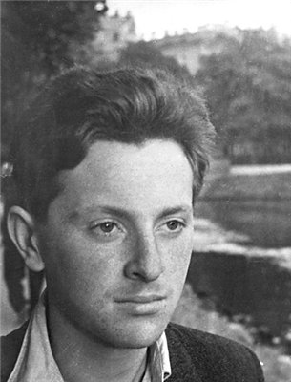
«Жизнь и творчество Иосифа Бродского»

Slide 2
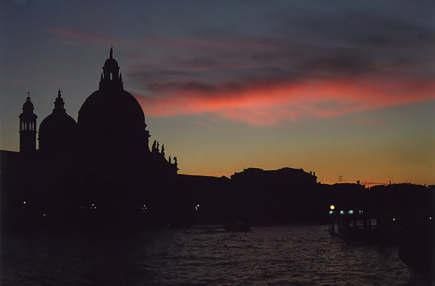
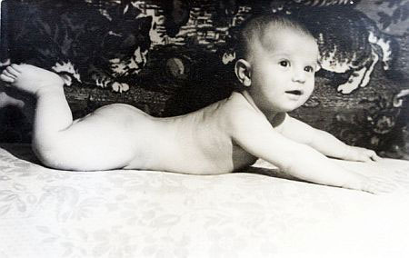
Когда младенец вступает в мир, он, как белый лист бумаги, открыт для любого, кто захочет написать свою строчку. В младенчестве все мы похожи, в старости - все разные.
Иосиф Бродский родился в 1940 году в Ленинграде.
На стихотворение выдающегося поэта обратила внимание Анна Ахматова, чьим учеником Бродский был многие годы.

Slide 3
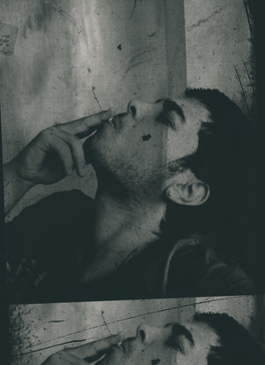
Бродский рос в семье фотокорреспондента одной из газет, а журналисты, как известно, обычно наиболее раскрепощенные личности. Немалое влияние на развитие Бродского оказала и атмосфера Санкт-Петербурга. И поведение молодого Бродского отличалось смелостью, полным пренебрежением к существовавшим канонам. Гордин пишет, что в 18 лет Бродский выступил в университете на прениях, построив свою речь на статье Троцкого, которую только что прочел, чем привел присутствовавших там академиков и проч. в состояние глубокого шока.
В то же время, сочиняя эти внеидеологические, что само по себе было противопоказано, стихи, Бродский еще и ведет себя вызывающе: работает кочегаром, санитаром в морге, коллектором в геологической экспедиции, и всегда поступает, как свободный человек, что по тем временам было просто дико для окружающих. И его стихи той поры - оптимистичны, в них нет присутствия тления, смерти.

Slide 4
На вопрос: "В чем ваша поэтическая иерархия?". Бродский ответил, в интервью Джону Глэду: "Ну, прежде всего речь идет о ценностях, хотя и не только о ценностях. Дело в том, что каждый литератор в течении жизни постоянно меняет свои оценки. В его сознании существует как бы табель о рангах, скажем, тот-то внизу, а тот-то наверху... Вообще, как мне представляется, литератор, по крайней мере я, выстраивает эту шкалу по следующим соображениям: тот или иной автор, та или иная идея важнее для него, чем другой автор или другая идея, - просто потому, что этот автор вбирает в себя предыдущих".
"В конечном счете каждый литератор стремится к одному и тому же: настигнуть или удержать утраченное или текущее время".
Язык, по Бродскому, - анатомия, высшая созидающая ценность, язык первичен.
В творчестве Бродского исследуется конфликт двух философских категорий: пространства и времени.

Slide 5
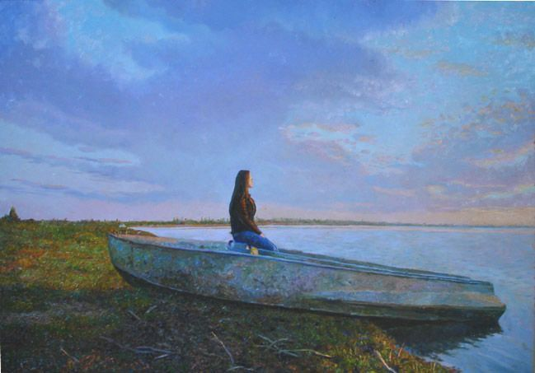
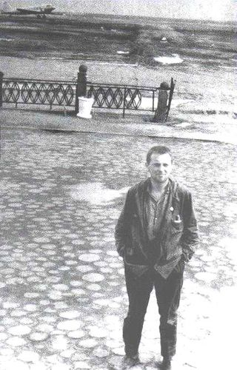
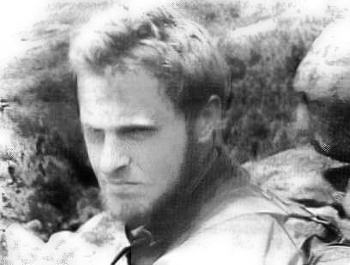
Пространство поэт не любит, потому что оно распространяется вширь, то есть ведет в никуда. Время любит, потому что оно в конечном счете оканчивается вечностью, переходит в нее. Отсюда конфликт между этими категориями, который принимает частью форму противостояния белого и черного.
"Диктат языка - это и есть то, что в просторечии именуется диктатом музы, на самом деле это не муза диктует вам, а язык, который существует у вас на определенном уровне помимо вашей воли", - сказал Бродский в одном интервью; эту мысль он повторил и в своей нобелевской речи.
"Меня более всего, - пишет Бродский, - интересует и всегда интересовало, - это время и тот эффект, какой оно оказывает на человека, как оно его меняет, как обтачивает, то есть это такое вот практическое время в его длительности. Это, если угодно, то, что происходит с человеком во время жизни, то, что время делает с человеком, как оно его трансформирует... на самом деле литература не о жизни, да и сама жизнь не о жизни, а о двух категориях, более или менее о двух: пространстве и о времени... время для меня куда более интересная категория, нежели пространство".

Slide 6
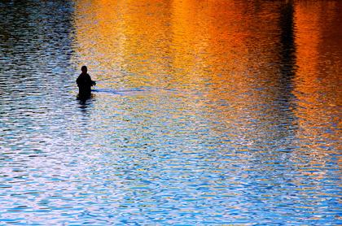
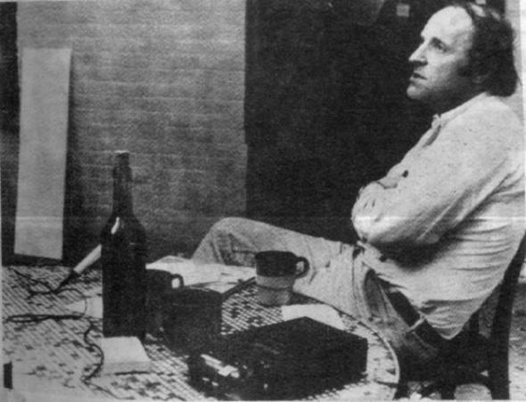
Слово как сопротивление какой бы то ни было деспотии, как будущее культуры, реализующееся в ее настоящем.
"Поэта далеко заводит речь..." - эти слова Цветаевой Бродский воплотил в своем поэтическом опыте, а также в жизни, выбросившей его на далекий берег.

Slide 7
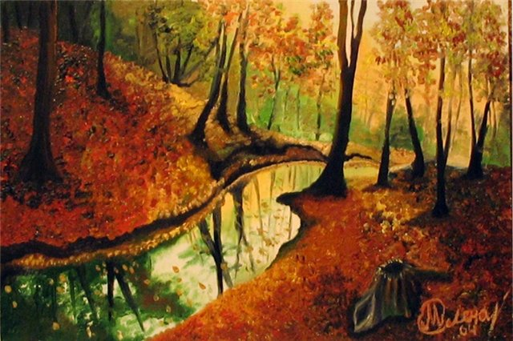
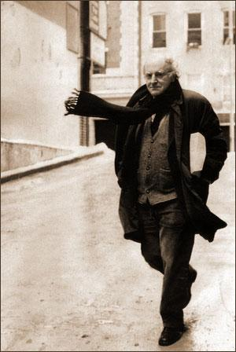
«Но пока мне рот не забили глиной, из него раздаваться будет лишь благодарность».

Slide 8
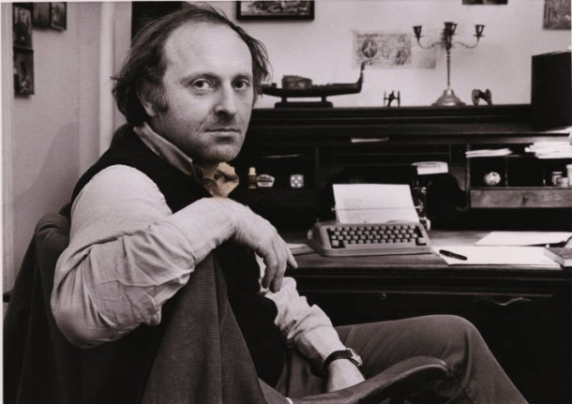

Slide 9
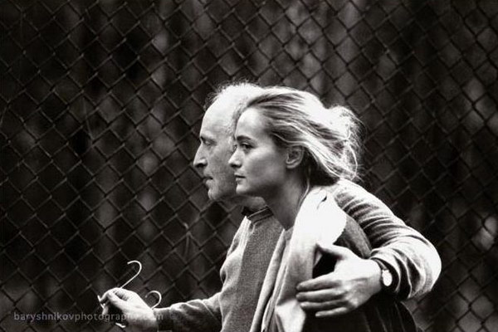
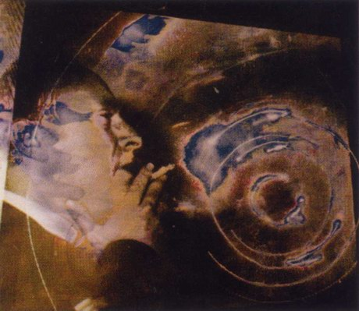
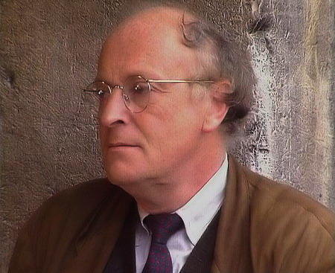

Slide 10
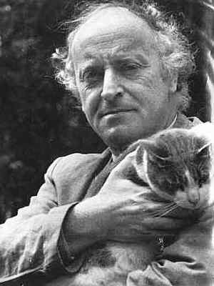
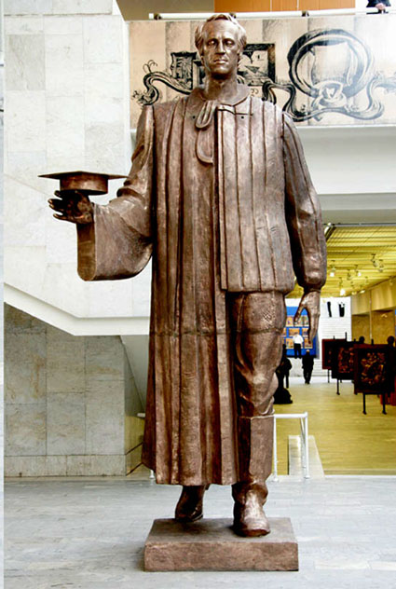
Поэт скоропостижно скончался в Нью-Йорке, не дожив до 56 лет. Смерть Бродского, несмотря на то, что было известно о его ухудшающемся состоянии здоровья, потрясла людей по обе стороны океана. Похоронен в Венеции. В США у него осталась дочь, которая родилась в 1992, в Петербурге — сын (р. 1967). Одной из последних инициатив поэта было создание Русской Академии в Риме, куда на несколько месяцев могли бы приезжать русские поэты. Первым гостем академии в 2000 стал Тимур Кибиров.
Последние годы
В начале 1990-х годов Бродский перенёс вторую операцию на сердце, предстояла третья. Однако он продолжал преподавать, писал стихи и прозу («Пока есть такой язык, как русский, поэзия неизбежна»). Последние годы его недолгой жизни отмечены взлётом интенсивности творчества. Сборники сочинений Бродского начинают выходит в России: первые из них — «Назидание» (1990), «Осенний крик ястреба» (1990), «Стихотворения» (1990).

Slide 11
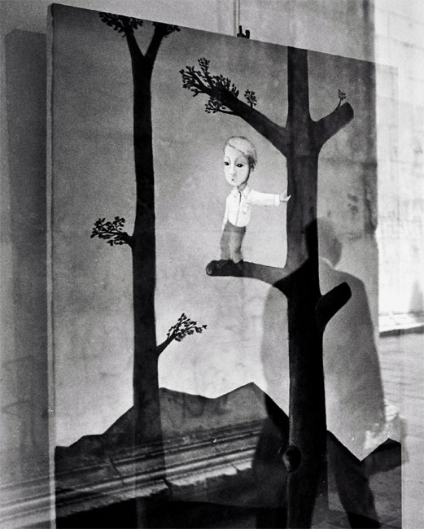
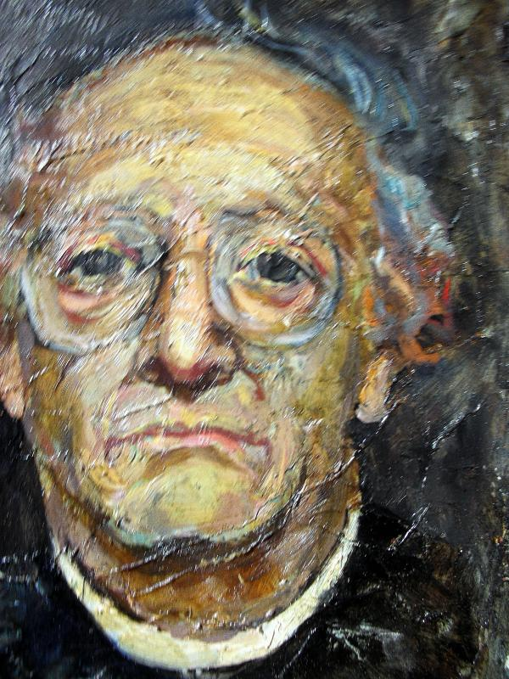

Slide 13
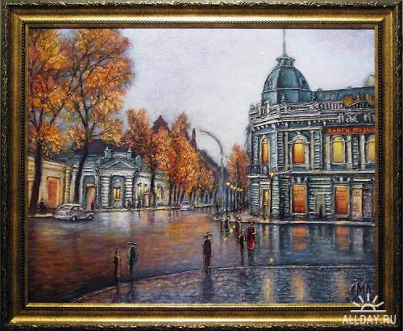

Slide 14
